Slide 1
«Формирование у дошкольников ценностного отношения к малой родине»
Подготовила
воспитатель
Дербина С. В.

Slide 2
Актуальность
Линия формирования ценностного отношения к малой родине слабо выделяется в педагогическом процессе как специальная образовательная задача.
Но поскольку особый пласт ценностей, определяющий нравственные отношения личности, составляют социальные ценности, связанные с малой родиной – местом, где человек родился, где живут его родные и близкие, и именно такие ценности выступают регулятором поведения и деятельности человека как в ближайшем окружении, прежде всего в период детства, так и за его пределами, когда ребенок взрослеет, поэтому педагоги МБДОУ № 45 «Солнышко» считают данную тему актуальной и важной в настоящее время.

Slide 3
Цель:
Формирование чувства принадлежности к ближайшему социуму, гордости за свой край, которые являются основой для становления патриотизма, ценностного отношения к Родине.
Задачи:
Формирование чувства привязанности к своему городу, дому, детскому саду, друзьям, своим близким;
Расширение представлений о городах нашей Родины;
Воспитание чувства любви к своему родному краю, своей малой родине.

Slide 4
Формы работы,
позволяющие в доступной и
интересной детям форме,
раскрыть социокультурные особенности малой родины:

Slide 5
1. Фотокросс «Культурные памятники нашего города».
Эта форма работы проходит в несколько этапов. На первом этапе, перед выходными детям были даны фрагменты памятников, находящихся на территории города Мытищи. Родителям и детям было дано домашнее задание: обсудить дома какому памятнику принадлежит данный фрагмент; узнать, где он находится, когда и зачем был установлен.
Второй этап заключался в следующем: в выходной день родители вместе с детьми посещали памятник и фотографировали ребёнка на его фоне. Затем высылали фото воспитателю. Кто из детей раньше всех посетил памятник, тот считается выигравшим.

Slide 6
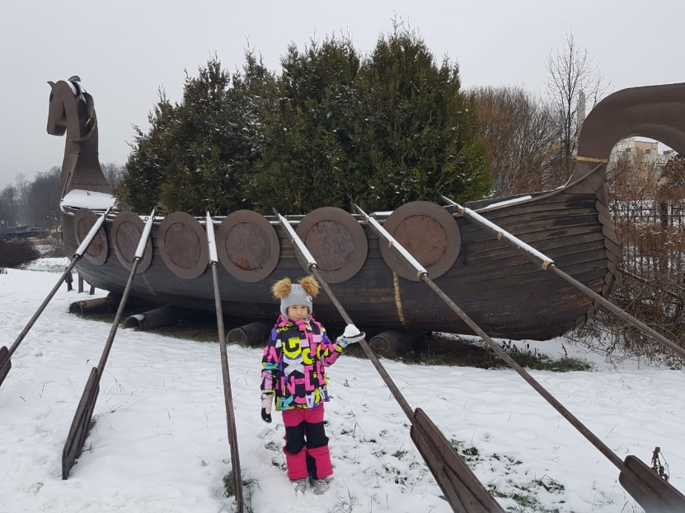
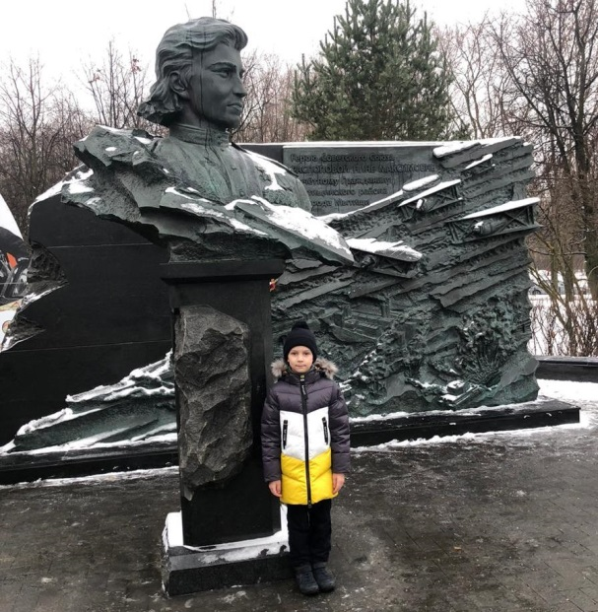
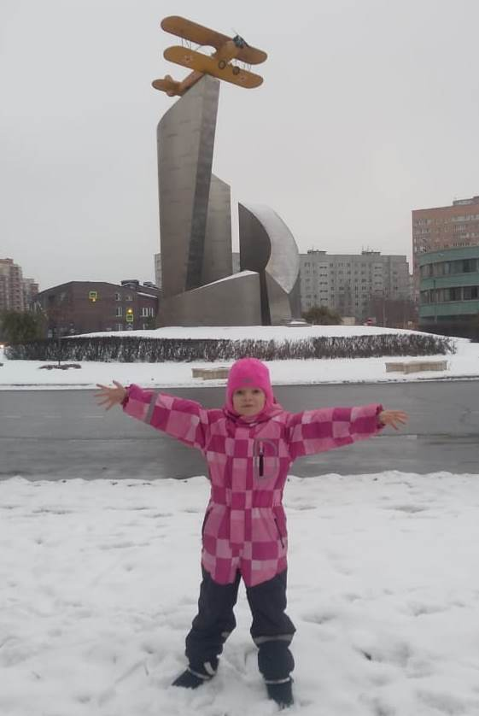
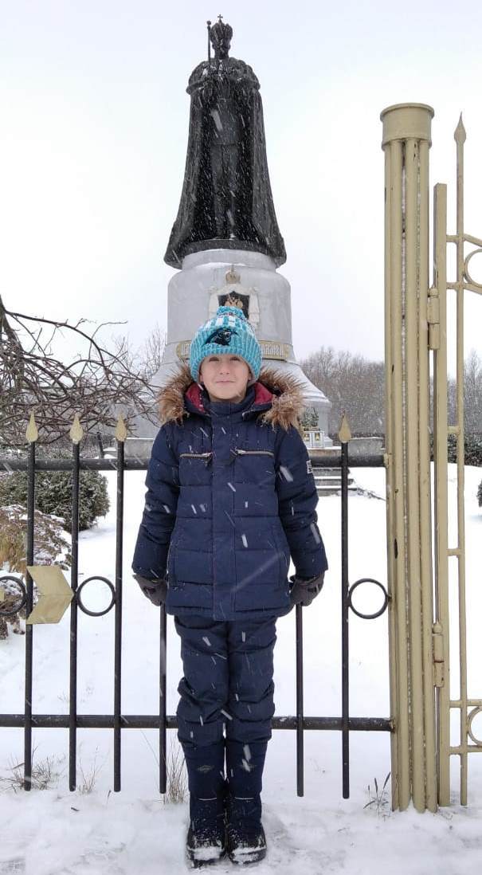
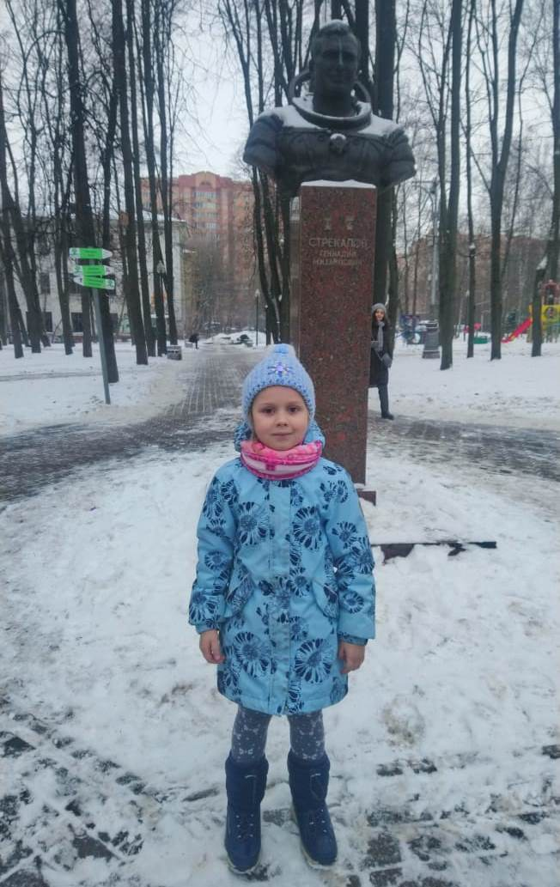

Slide 7
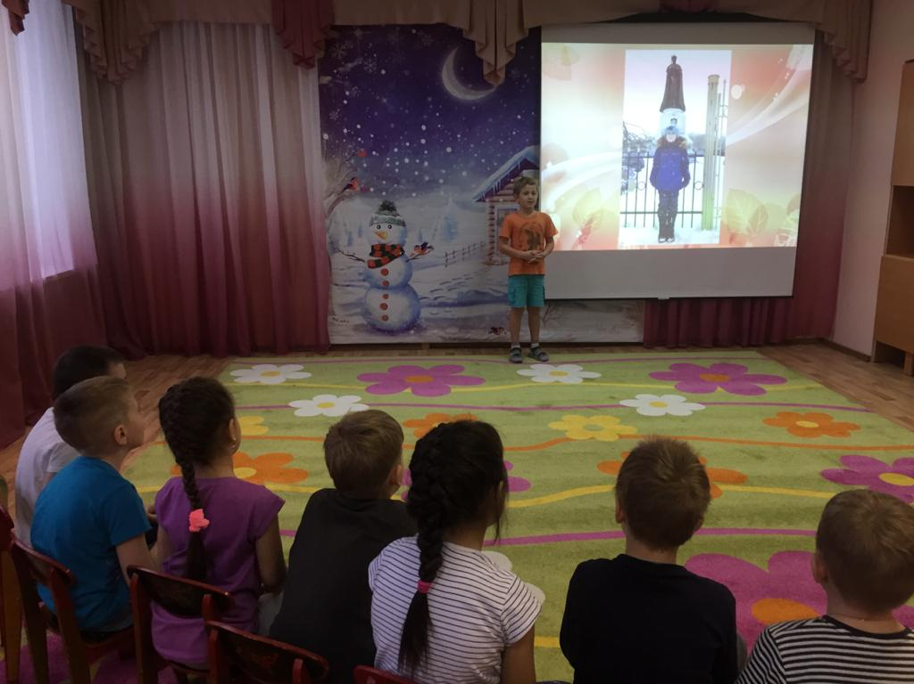
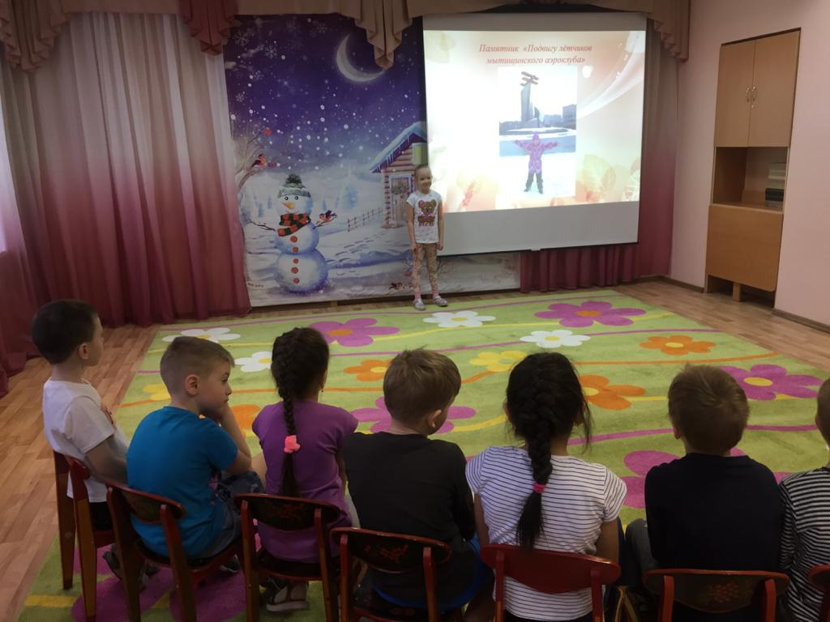
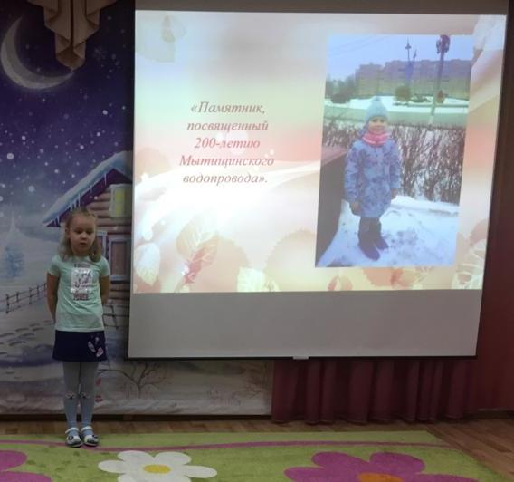
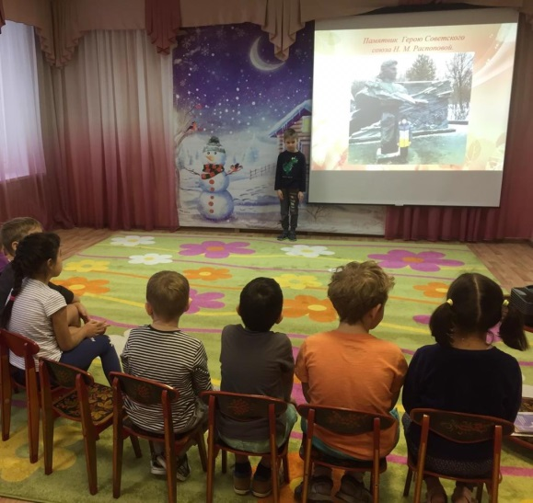
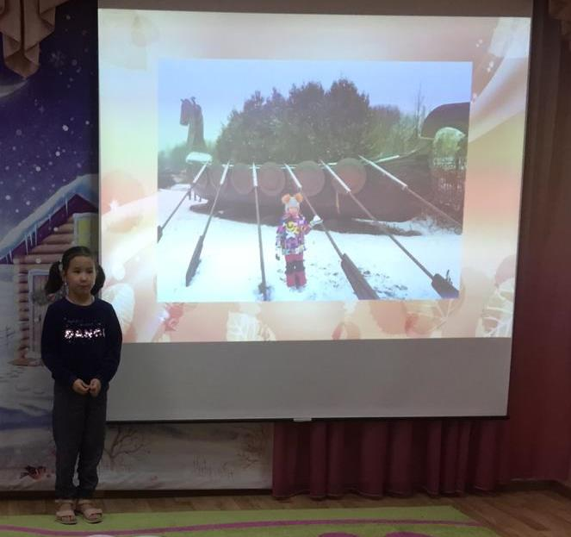
Завершающий этап включал в себя занятие, где дети рассказывали о памятниках, которые они посетили.

Slide 8
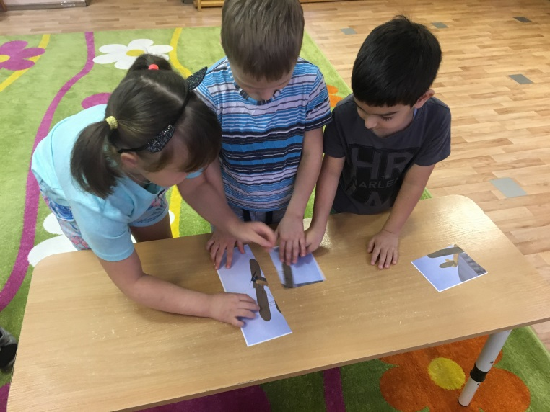
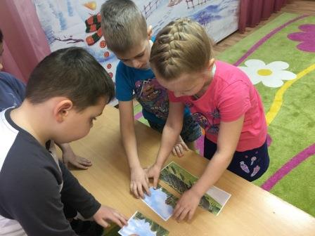
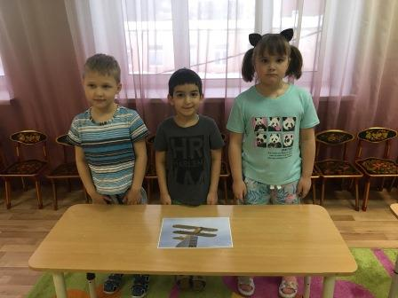
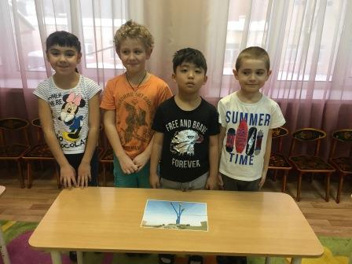
А также поиграли в игру «Собери памятник и назови его».

Slide 9
2. Видеоэкскурсия «Моя улица».
Родителям совместно с детьми было предложено снять небольшой видеосюжет об улице, на которой они живут и близлежащих городских объектах.
Видеосюжет «Моя улица»:
https://yadi.sk/i/yVo4hDRK_O4akQ

Slide 10
В целом, формирование у детей ценностного отношения к малой родине есть непрерывный воспитательный процесс.
Педагогически целесообразно в работе обеспечить жизнедеятельность детей так, чтобы она переплеталась с жизнью малой родины и в конечном итоге – с жизнью страны.

Slide 11
Спасибо за внимание!

